Slide 1
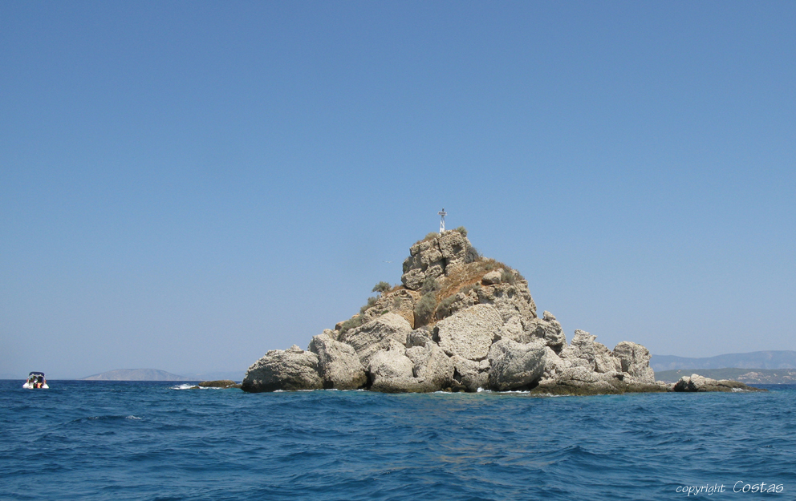
Το πετροκάραβο

Slide 2
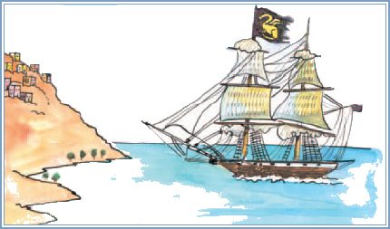

Τι βλέπουμε στην εικόνα;

Slide 3
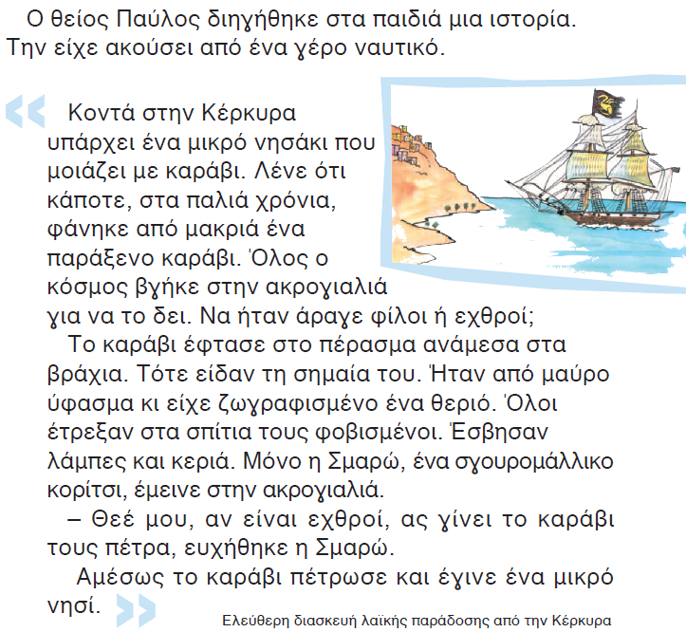

Διαβάζουμε σιωπηλά

Slide 4
Ακούμε προσεκτικά.

Slide 5
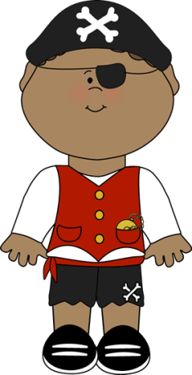
Τι έλεγε η ιστορία του θείου Παύλου;

Slide 6
Πού εκτυλίσσεται η ιστορία; Βρες και κύκλωσε.

Slide 7
Τι χρώμα ήταν η σημαία του πλοίου; Βρες και κύκλωσε.

Slide 8
Τι έκαναν στα σπίτια τους οι κάτοικοι; Βρες και υπογράμμισε.

Slide 9
Τι μαλλιά είχε η Σμαρώ; Βρες και υπογράμμισε.

Slide 10
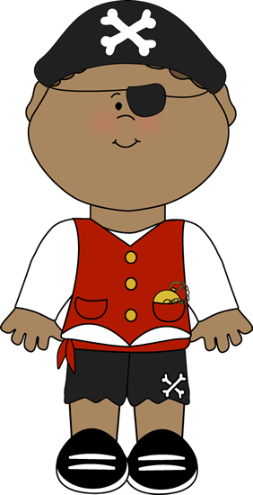
Ποιος είπε την ιστορία στο θείο Παύλο;
Ποιος είπε την ιστορία στα παιδιά;
Αναποδογυρίζουμε τα βιβλία μας.

Slide 11
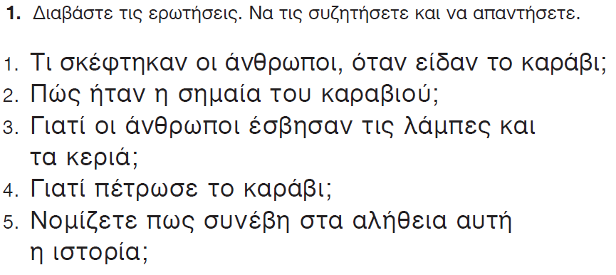
Θυμόμαστε από το κείμενο.

Slide 12

Γράψε για το καράβι που θα ήθελες να έχεις.
Μπορείς να χρησιμοποιήσεις τις λέξεις :
φουγάρο , πανιά , άγκυρα , πλώρη, ωκεανός, κύμα

Slide 13

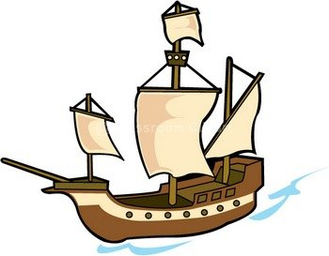
Πώς είναι το καράβι σου;
Μεγάλο , μικρό , ξύλινο, σιδερένιο ,με πανιά , με μηχανή και φουγάρα , με άγκυρα ;

Slide 14
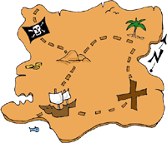
Πού θα ταξίδευες με αυτό το καράβι;
σε ωκεανούς , σε θάλασσες , στην Αμερική , στην Αφρική , σε όλο τον κόσμο;

Slide 15


Κάτι περίεργο συμβαίνει εδώ…

Slide 16

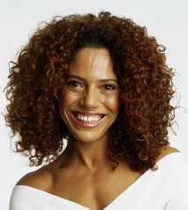
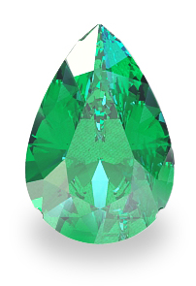
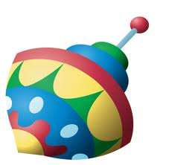
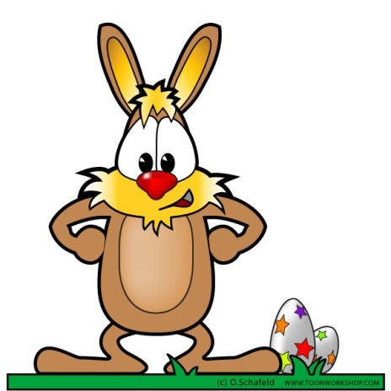
σγουρομάλλα
σμήνος
Ποιο γράμμα ακούς στην αρχή;
Ποιο γράμμα βλέπεις γραμμένο;
σμαράγδι
σβούρα

Slide 17
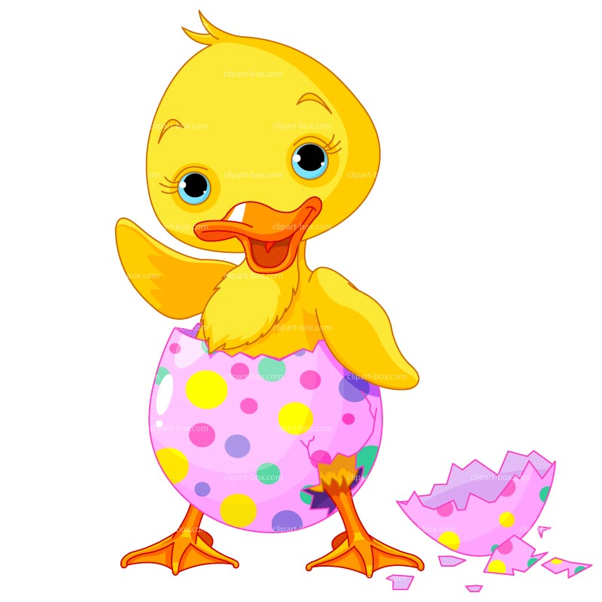
Αν μετά το ζ ακούω κι άλλο σύμφωνο είναι το σ μεταμφιεσμένο!
Το γράμμα ζ δεν κάνει ποτέ παρέα με άλλα σύμφωνα (γραμματάκια χωρίς φωνή).

Slide 18

ζυμάρι
αμαζόνα
Όπως βλέπετε , το ζ είναι πάντα δίπλα σε φωνήεντα (φωνούλες ).
χαρίζω
μεζές

Slide 19
λίπασμα
σγουρός
Αν ακούω ζ μα έχει δίπλα κι άλλο σύμφωνο , θα ξέρω πως το σ φούσκωσε , φούσκωσε και έβγαλε χοντρή φωνή σαν το ζ.
ασβός
σκέπασμα

Slide 20
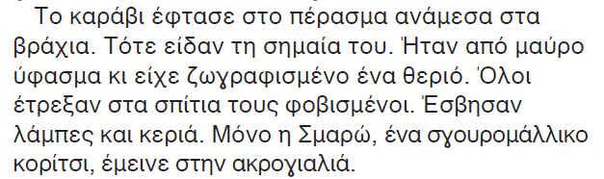

Στο 2^{ο} κομμάτι του κειμένου , στη 2^{η} παράγραφο δηλαδή, βρες 7 λέξεις όπου το σ ακούγεται σαν ζ.

Slide 21
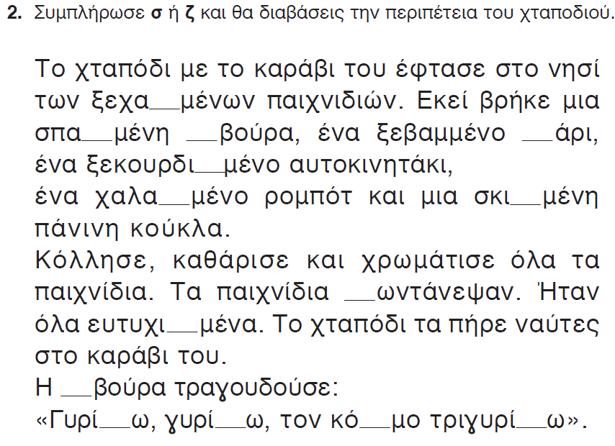
σ
σ
σ
ζ
σ
σ
σ
ζ
σ
σ
ζ
ζ
σ
ζ

Slide 22
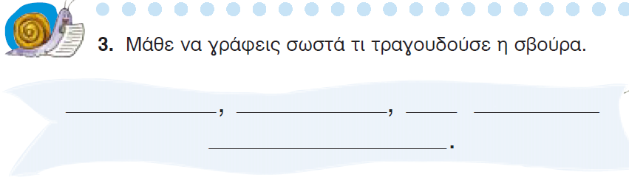
Γυρίζω , γυρίζω,
τον κόσμο τριγυρίζω.

